Slide 1

Prevención de Evasión (Churn) en Servicios de Telecomunicaciones
Factores determinantes de abandono y como prevenirlos.

Slide 2


Objetivos:
Desarrollar modelos de aprendizaje automático para predecir la probabilidad de abandono del cliente.
Identificar los factores más relevantes asociados a la cancelación del servicio y los que contribuyen a la retención, contrastando los resultados obtenidos con las hipótesis exploratorias planteadas en etapas anteriores del análisis.
Diseñar estrategias de retención basadas en los hallazgos obtenidos, orientadas a decisiones de negocio

Slide 3

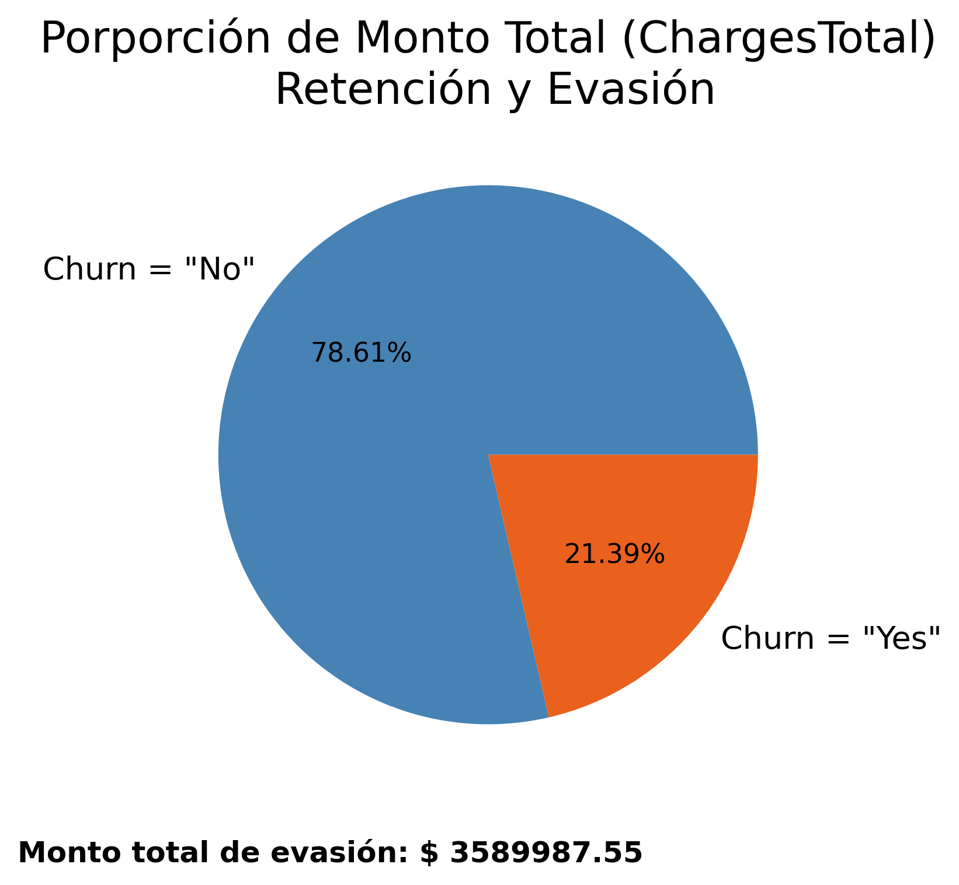
Contexto del problema:
La empresa TelecomX enfrenta una alta tasa de evasión de clientes (Churn), especialmente durante las primeras etapas del ciclo de vida del cliente.
Además, se ha identificado un grupo de clientes antiguos que también han decidido cancelar sus servicios, lo que representa una pérdida significativa de ingresos y lealtad.
Actualmente, la evasión asciende hasta $ 3,589,987, lo cual representa más del 20% de los ingresos totales, generando un impacto directo en la rentabilidad.
Este proyecto busca comprender qué factores impulsan la cancelación del servicio y desarrollar una herramienta predictiva que permita a la empresa anticipar y prevenir la pérdida de clientes.

Slide 4

Previsión de Evasión (Churn)

Slide 5

Modelo seleccionado:
Se seleccionó como modelo final (Champion Model) una Regresión Logística regularizada (L1), debido a su capacidad de generalización, buena interpretabilidad y desempeño sobre los datos de prueba.
El enfoque principal fue maximizar la Sensibilidad (Recall), es decir, minimizar los falsos negativos (evasiones no detectadas), sin sacrificar exceso de Precisión, para que las campañas de retención sean efectivas y eficientes en costos.

Slide 6
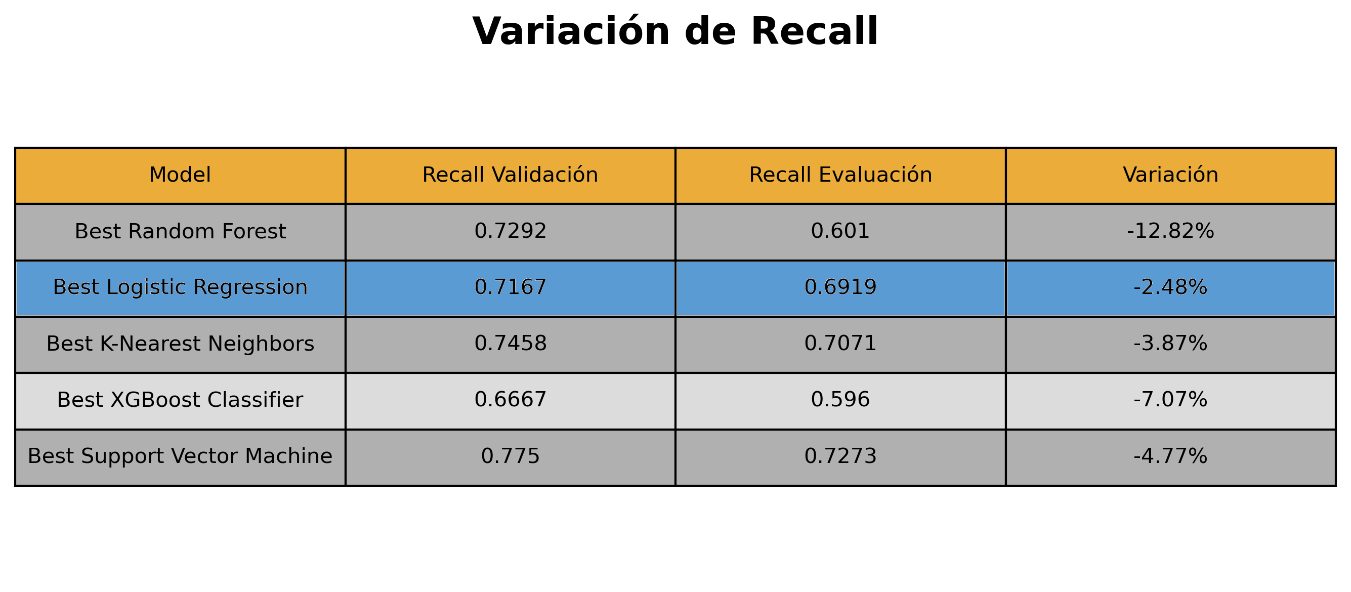
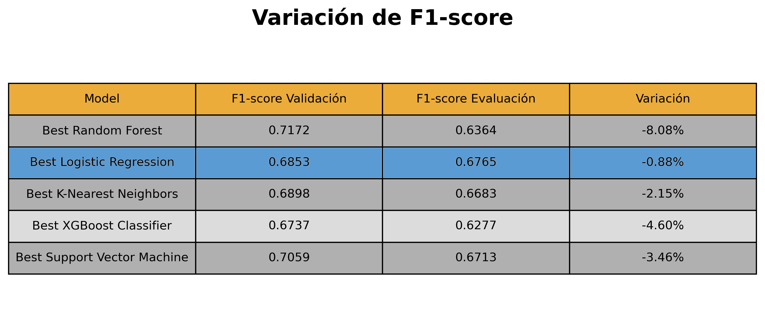
Variación de métricas:
El modelo de Regresión Logística fue seleccionado por su alto Recall sostenido en datos nuevos y su mejor capacidad de generalización, con una mínima caída en desempeño frente a otros modelos.
Mantiene un Recall del 69.19% en datos de prueba, con una variación de solo -2.48%.
Presenta la menor caída en F1-score (-0.88%), mientras que otros modelos pierden entre 2% y 8%.
Esto sugiere un modelo más robusto y confiable para detectar evasión (Churn) sin sobre ajustarse.

Slide 7
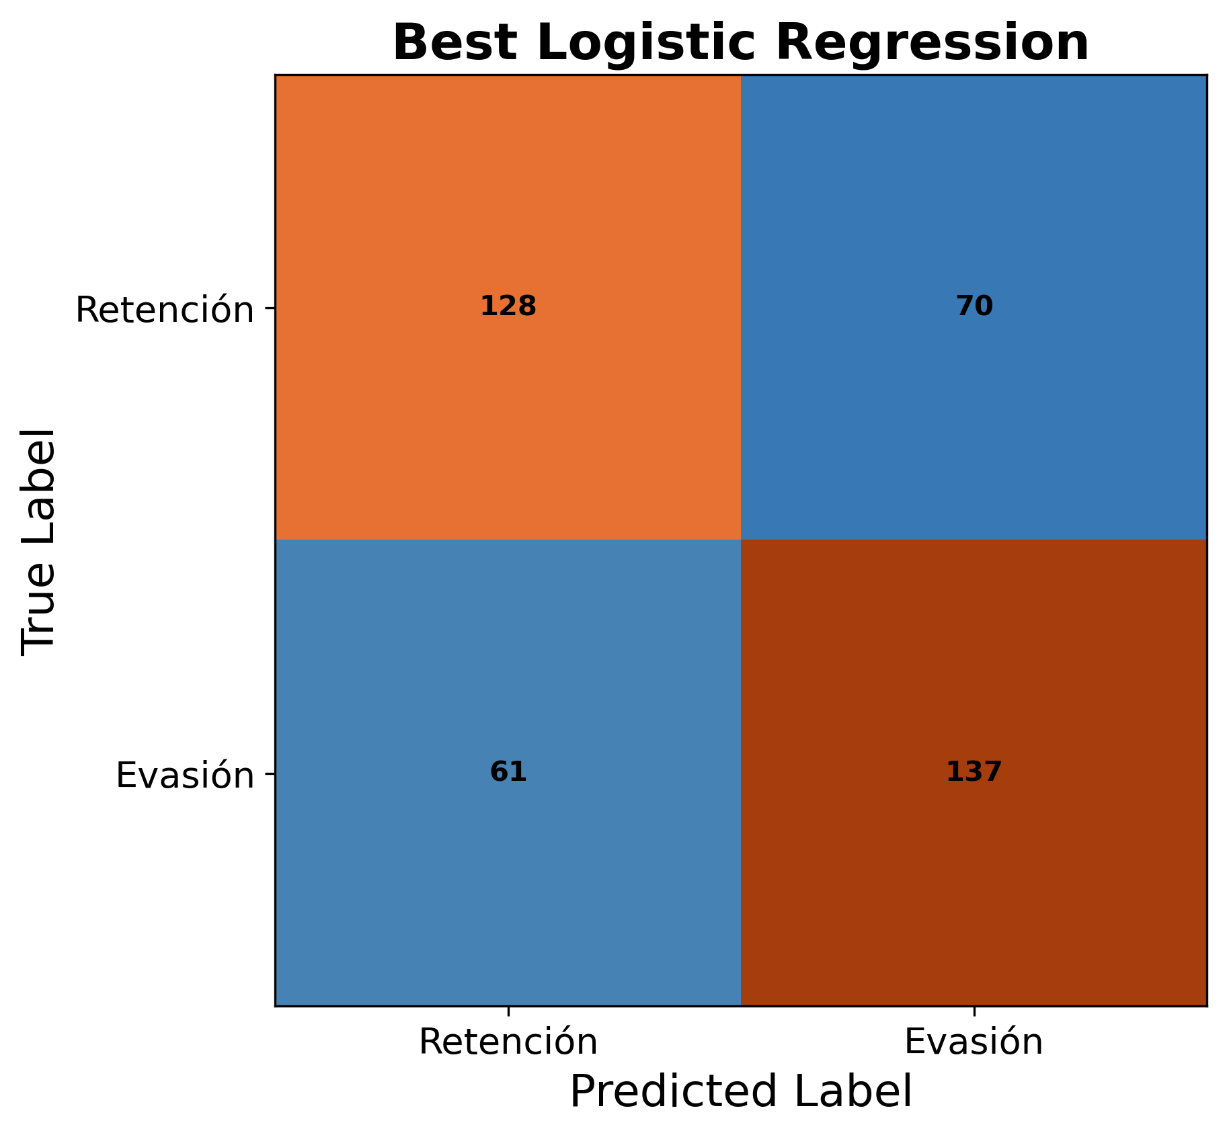
Matriz de Confusión (datos de prueba):
El modelo logró identificar correctamente el 70% de los clientes que efectivamente abandonan el servicio.
Este resultado permite anticiparse a 7 de cada 10 abandonos reales con un margen aceptable de falsos positivos.

Slide 8
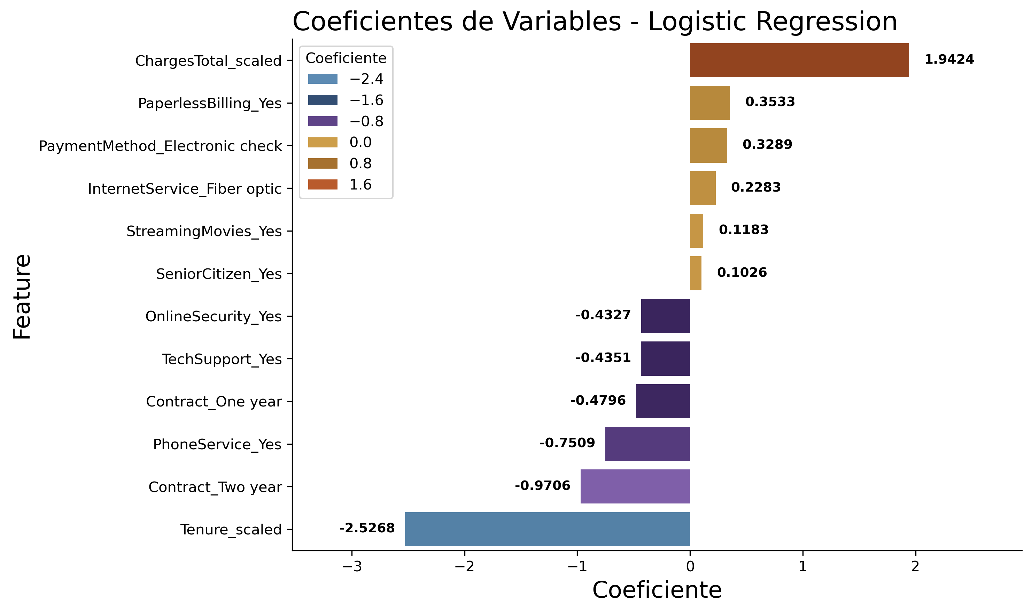
Factores influyentes en la Evasión:
A partir del modelo de Regresión Logística entrenado, se identificaron las 12 variables más influyentes en la probabilidad de que un cliente cancele el servicio:
Coeficientes positivos: Aumentan la probabilidad de abandono. Se asocian con condiciones de riesgo o insatisfacción.
Coeficientes negativos: Reducen la probabilidad de abandono. Actúan como factores protectores, ligados a compromiso o estabilidad.

Slide 9
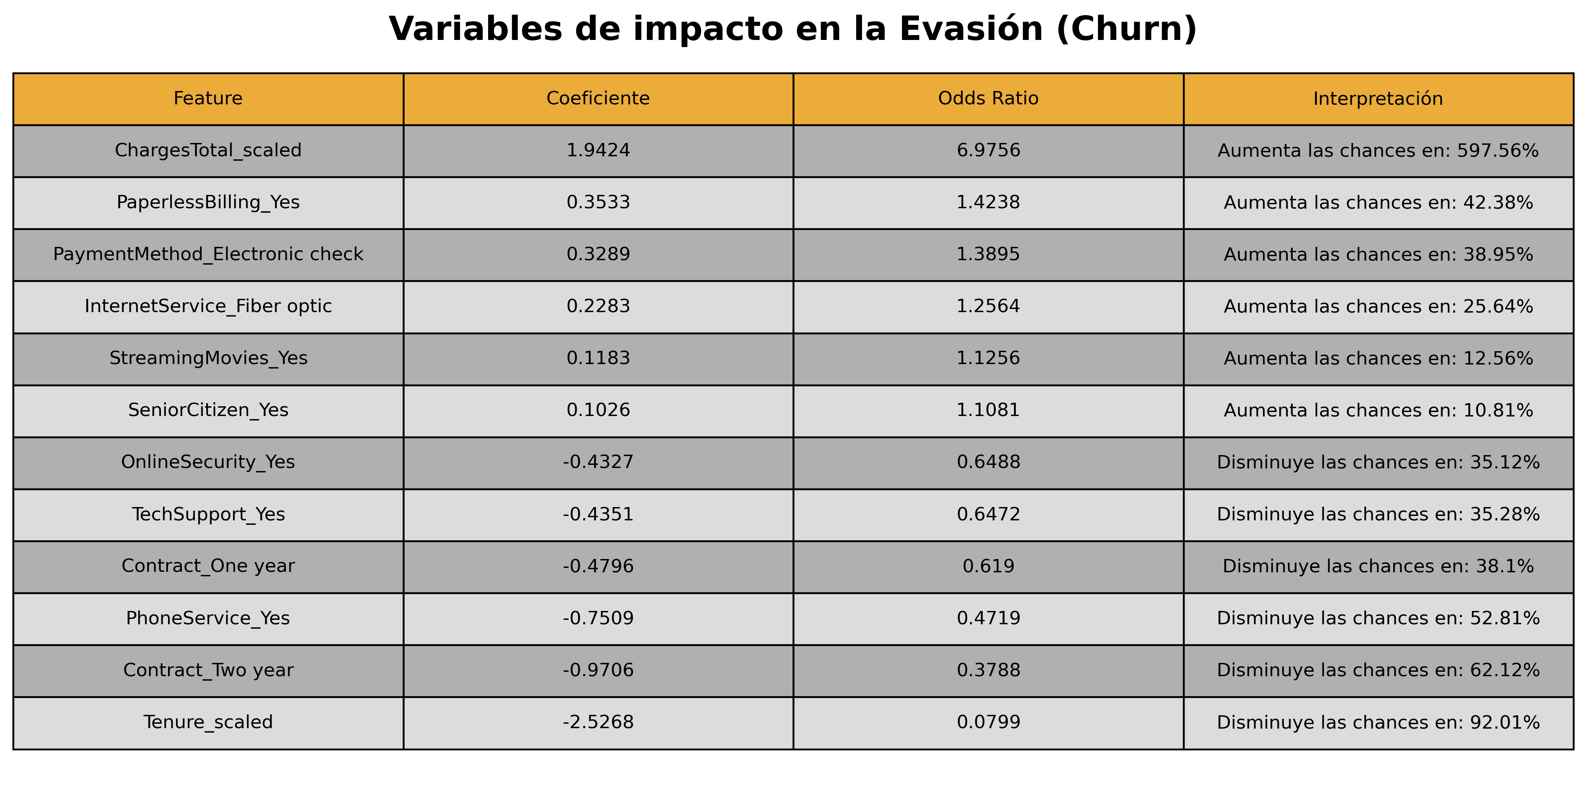

Slide 10

Factores de riesgo

Slide 11
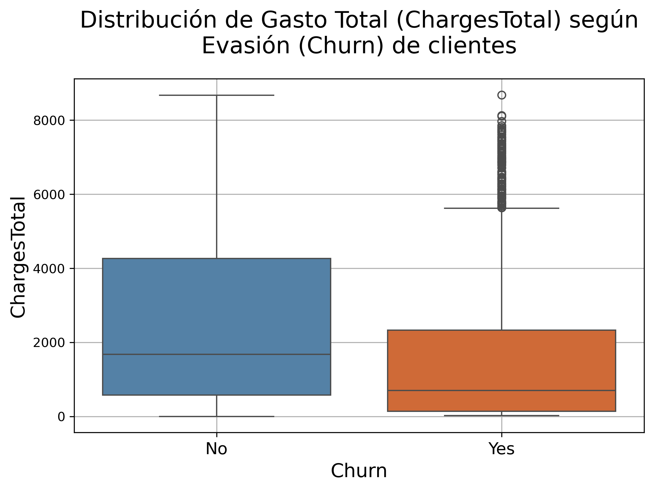
Gasto Total (ChargesTotal):
Gasto Total surge como el factor de riesgo más importante. Un aumento de aproximadamente $3000 en esta variable (equivalente a 1 unidad robusta) se asocia con un incremento de hasta 600% en las probabilidades relativas de Evasión.
Curiosamente, el Gasto Total suele crecer con la antigüedad del cliente, lo cual revela una anomalía: algunos clientes antiguos y valiosos deciden abandonar la empresa. Este segmento debe ser analizado con mayor profundidad para comprender los motivos detrás de su decisión y prevenir futuras pérdidas.
Datos originales antes del modelado

Slide 12
Facturas Digitales:
Facturación Digital (Paperless Billing) y
Método de pago: Factura electrónica (Payment Method: Electronic Check)
El impacto negativo de estas dos variables sobre el abandono, es un fuerte indicador de que existen problemas relacionados al servicio de facturación digital.
El data set no contiene información que permita entender cuáles son las insatisfacciones respecto a este tipo de servicio. Pero debido a su influencia en el abandono, es pertinente que recolectar datos para evaluar y mejorar este área de negocios.

Slide 13
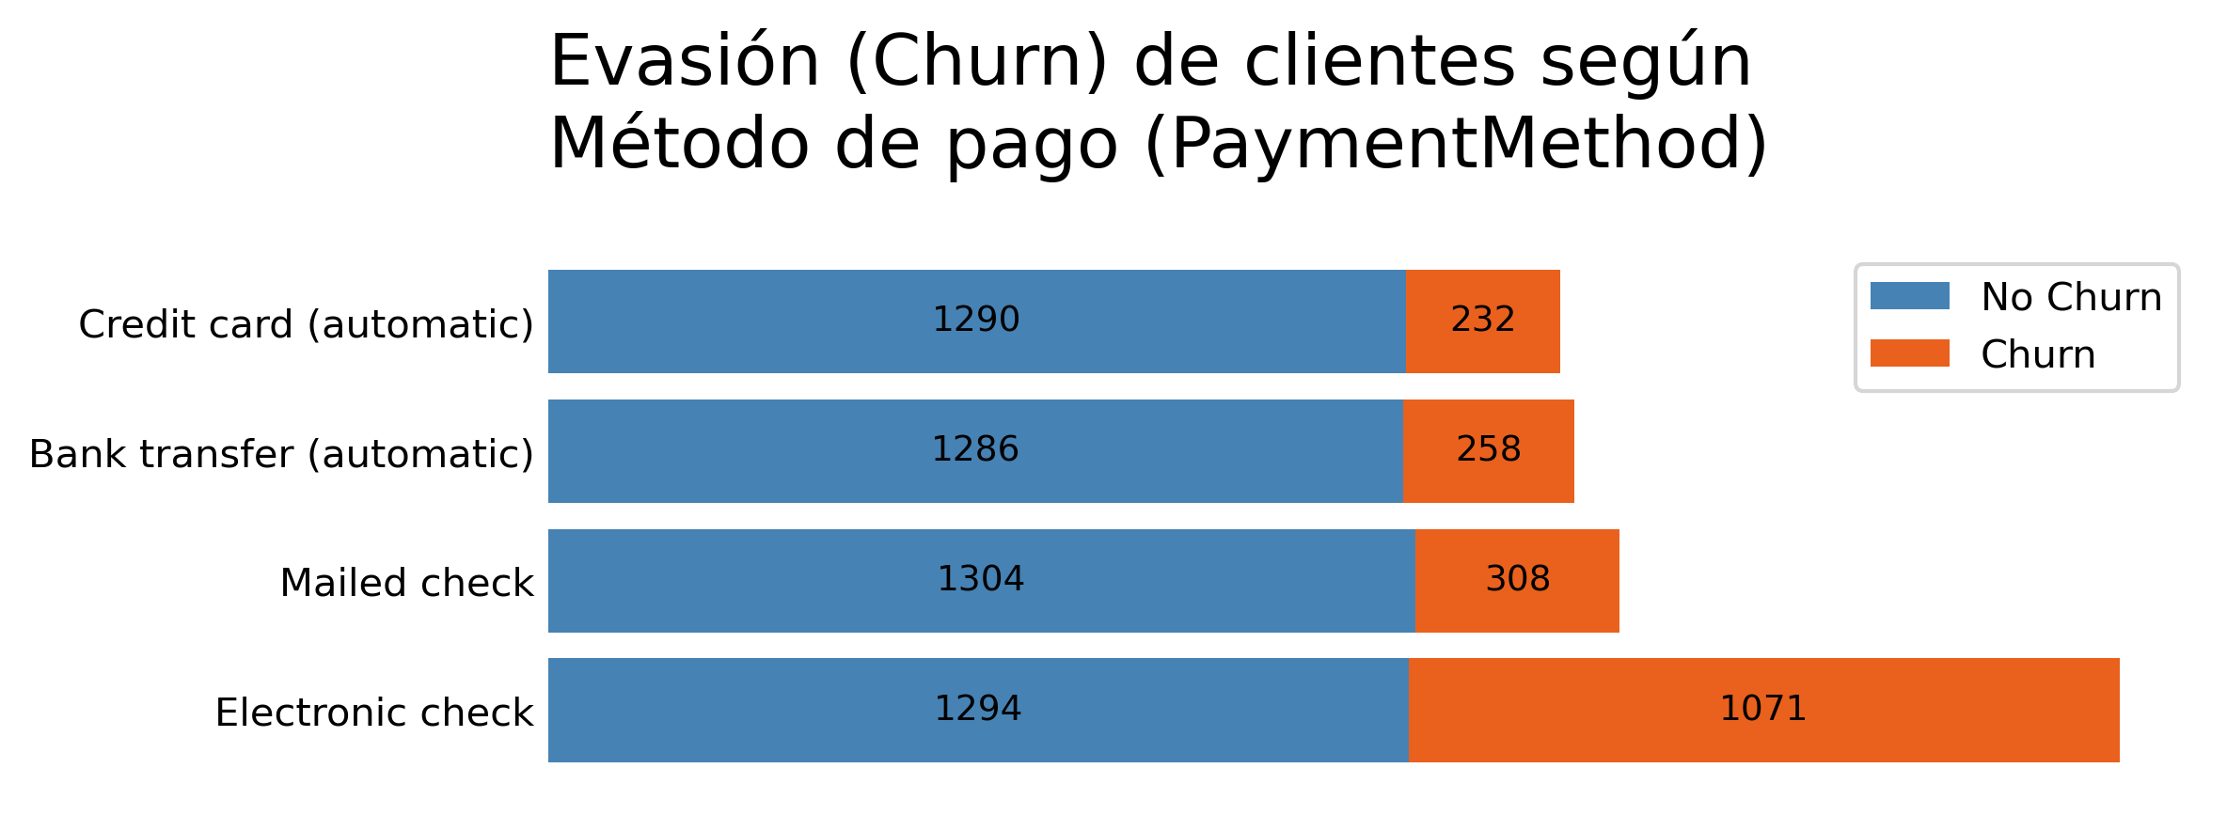
Lo anterior, confirma la hipótesis planteada en la etapa previa del proyecto, donde se detectó que el método de pago Factura Electrónica (Electronic Check) contaba con la mayor proporción de Evasión en relación a los métodos restantes.
Datos originales antes del modelado

Slide 14
Servicio de Fibra Óptica:
Clientes que cuentan con servicio de Fibra Óptica tienen una probabilidad relativa de cancelación 25.64% mayor, que aquellos que cuenta con servicio DSL (variable de referencia).
No obstante, los datos disponibles no permiten identificar con certeza las causas de esta insatisfacción. Se recomienda profundizar el análisis mediante encuestas o entrevistas dirigidas a clientes que hayan cancelado este servicio, así como incorporar métricas técnicas como latencia, velocidad, interrupciones del servicio y otros factores que puedan influir en la experiencia del cliente

Slide 15
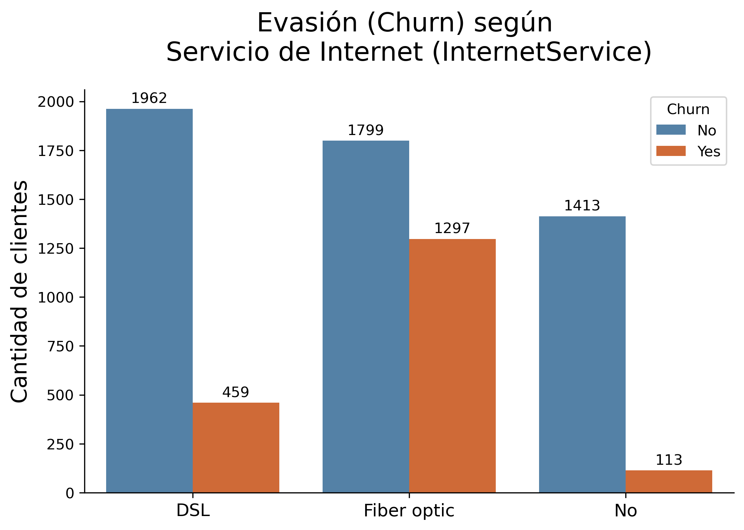
Esto confirma lo observado en el análisis exploratorio donde se descubrió que la proporción de cancelación para clientes que contaban con dicho servicio era significativamente mayor que aquellos con servicio DSL o sin servicio de internet.
Datos originales antes del modelado

Slide 16
Streaming de películas (Streaming Movies)
El modelo seleccionado determina que el servicio de Streaming de Películas se asocia a un incremento del 12.56% en las probabilidades relativas de cancelación en comparación con quienes no poseen este servicio.
Este patrón podría estar vinculado al servicio de Fibra Óptica, ya que el consumo de streaming demanda buena calidad de conexión. Es posible que fallos en latencia, caídas de servicio o buffering recurrente estén afectando negativamente la experiencia del usuario.
Será necesario llevar a cabo una investigación detallada de las razones por las cuales los clientes se muestran insatisfechos frente a este servicio, ya que los datos presentes no permiten entender las razones de este aspecto.

Slide 17
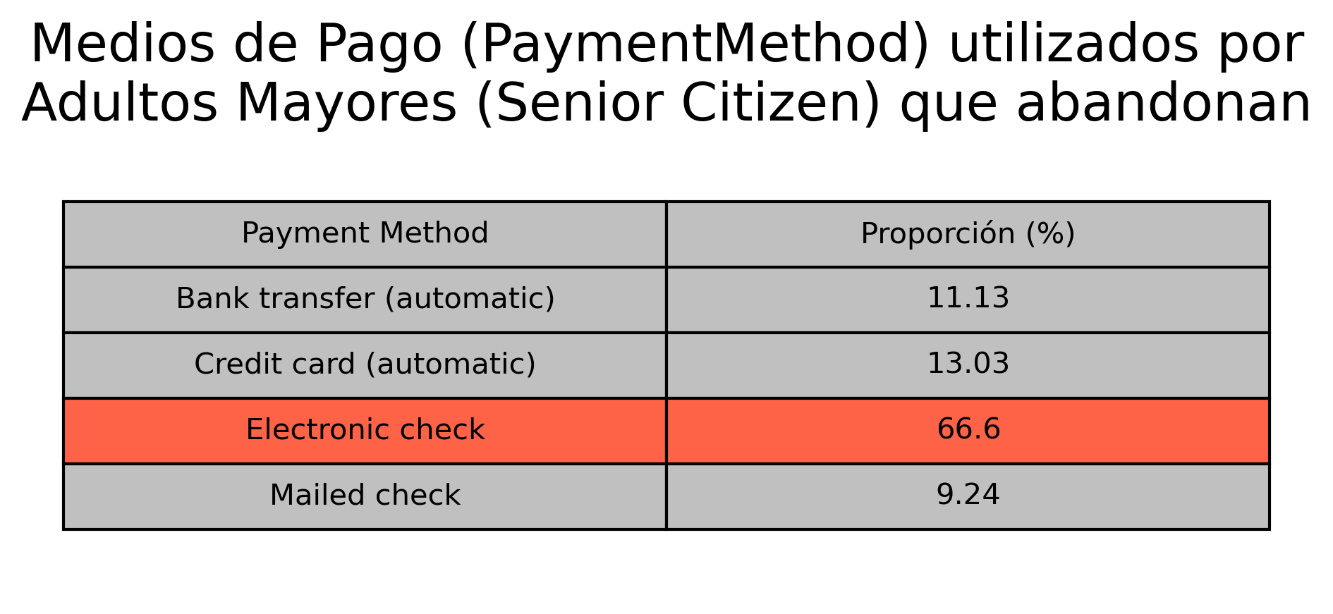
Condición de Adulto Mayor (Senior Citizen):
La condición de Adulto Mayor (mayores de 65 años) se asocia con un incremento del 10.81% en la probabilidad relativa de cancelación de servicios.
Este resultado puede vincularse con posibles barreras tecnológicas, particularmente en lo referido a medios de pago digitales como el "Electronic Check". La adopción forzada de herramientas electrónicas podría generar fricciones y descontento en este grupo etario, afectando su experiencia general con el servicio.
Datos originales antes del modelado

Slide 18
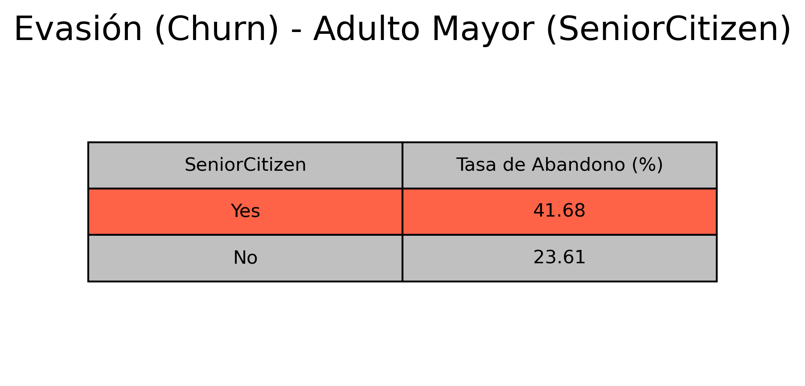
El impacto elevado que esta variable en el abandono, confirman que este sector demográfico se asocia a mayor probabilidad de evasión, lo que indica que para reducir la tasa de abandono, será necesario mejorar la experiencia de dicho sector dentro de la empresa.
Datos originales (antes del modelado)

Slide 19

Factores de protección

Slide 20
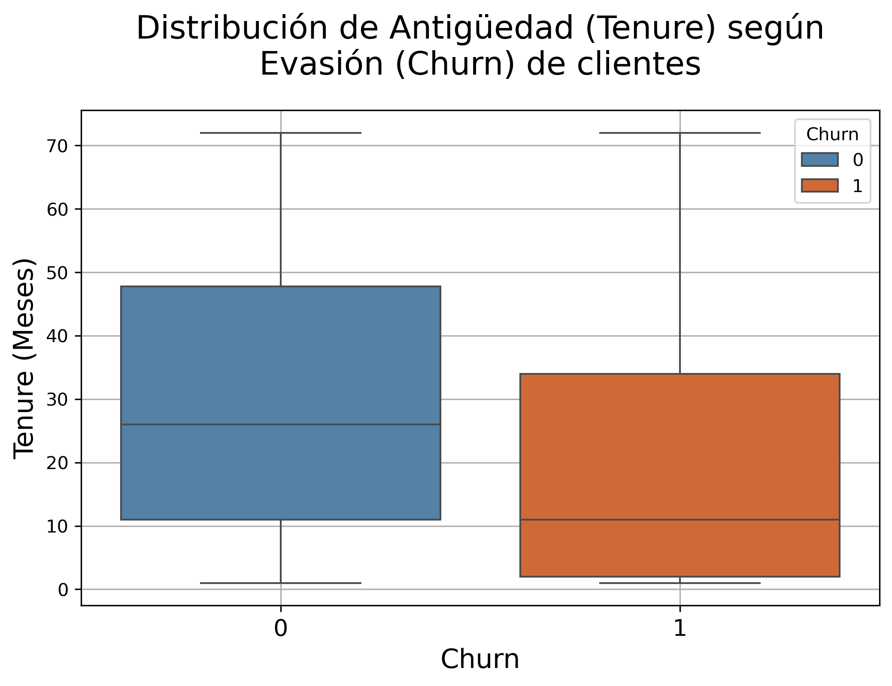
Antigüedad (Tenure):
La antigüedad representa el mayor factor de protección frente a la evasión. Un cliente que alcanza los 37 meses de permanencia reduce su probabilidad relativa de abandono en un 92.01% en comparación con un cliente nuevo (referencia).
Incluso después de balancear las clases (datos utilizados para el modelado), el 50% de los abandonos se producen dentro de los primeros 11 meses del ciclo de vida.

Slide 21
Tipos de contrato:
Contrato de dos años (Two year) y Contrato de un año (One year)
Los resultados del modelo indican que, a medida que aumenta el compromiso contractual del cliente, las probabilidades relativas de abandono disminuyen significativamente en comparación con aquellos que eligen contratos mensuales (Contract Month-to-month, referencia del modelo).
Contrato de dos años: reduce la probabilidad relativa de evasión en un 62.12%.
Contrato de un año: reduce la probabilidad relativa de evasión en un 38.1%.
Esto sugiere que los contratos de mayor duración actúan como un importante factor de retención, lo que resalta la eficacia de políticas comerciales que incentiven acuerdos de largo plazo para reducir la tasa de cancelación.

Slide 22
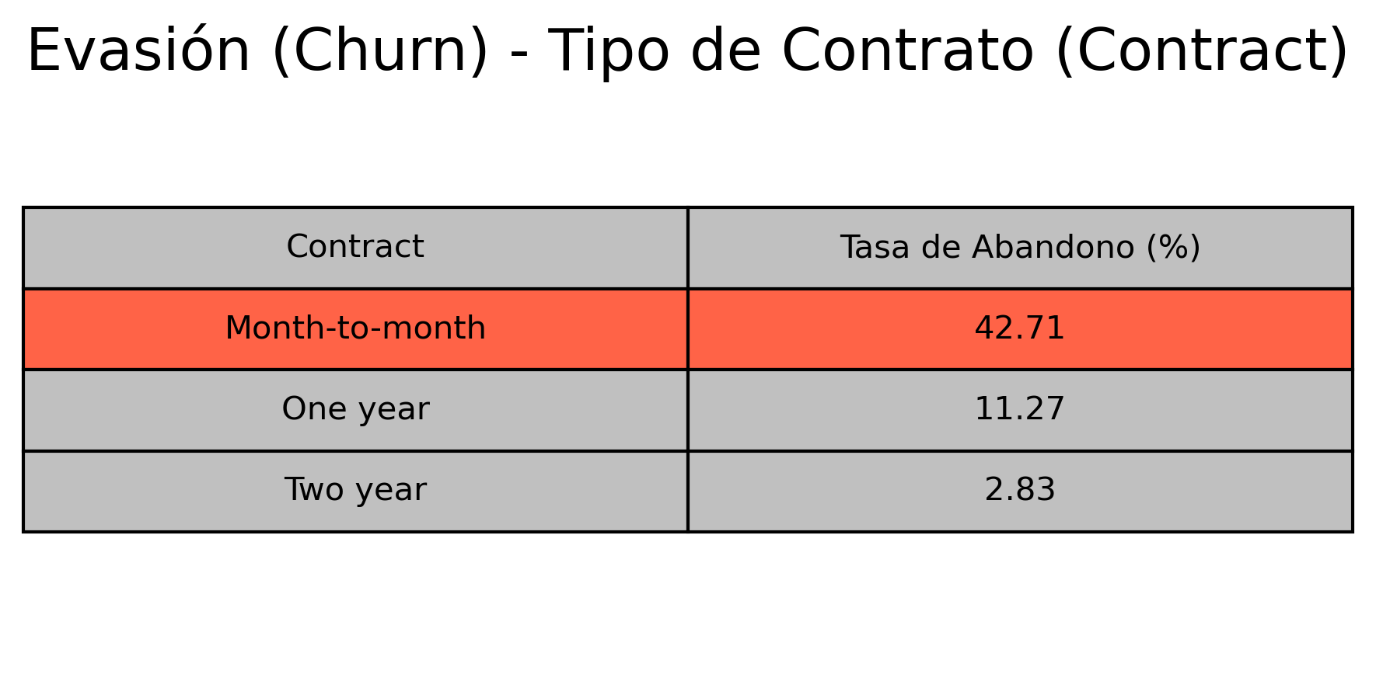
El peso otorgado a ambas variables confirma lo observado en la etapa exploratoria, donde se identificó que el 42.71% de los clientes con contratos mensuales (Contract Month-to-month) abandonaban la empresa. Este hallazgo resalta la importancia de diseñar políticas comerciales que incentiven compromisos contractuales de mediano o largo plazo, como una medida efectiva para reducir la tasa de evasión.
Datos originales (antes del modelado)

Slide 23
Servicio Telefónico (Phone Service):
El servicio telefónico actúa como un fuerte factor protector frente al abandono. Su presencia reduce en un 52.81% las probabilidades relativas de cancelación, en comparación con los clientes que no disponen de este servicio.
Este resultado sugiere un alto nivel de satisfacción percibido en relación al servicio telefónico, lo cual lo posiciona como un posible eje de fidelización.

Slide 24
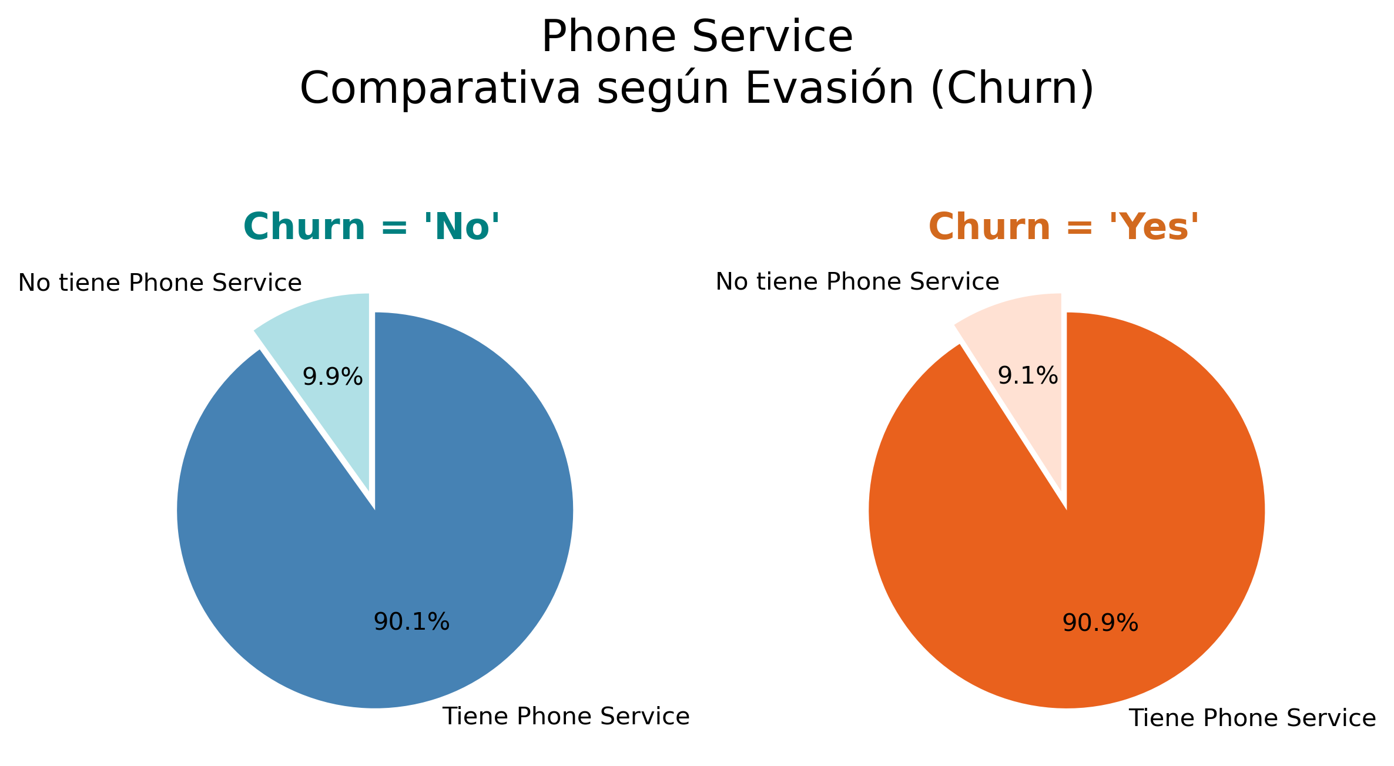
Este hallazgo contradice la hipótesis planteada en la etapa de exploración, donde, al observar una distribución simétrica entre clientes con y sin servicio telefónico en ambas clases (Retención y Abandono), se concluyó que dicha variable no era un factor determinante. Sin embargo, el modelo final la posiciona como el tercer mayor protector frente a la evasión, lo que sugiere que el servicio telefónico podría representar un eje central en las estrategias de fidelización y campañas de retención.
Datos originales (antes del modelado)

Slide 25
Servicio adicionales:
Soporte Técnico (Tech Support) y Seguridad Online (Online Security)
La contratación de servicios adicionales, particularmente el soporte técnico y la seguridad online, se asocia a una reducción significativa en la probabilidad de abandono del cliente.
- Soporte técnico: disminuye la probabilidad relativa de evasión en 35.28%.
- Seguridad online: disminuye la probabilidad relativa de evasión en 35.12%.

Slide 26
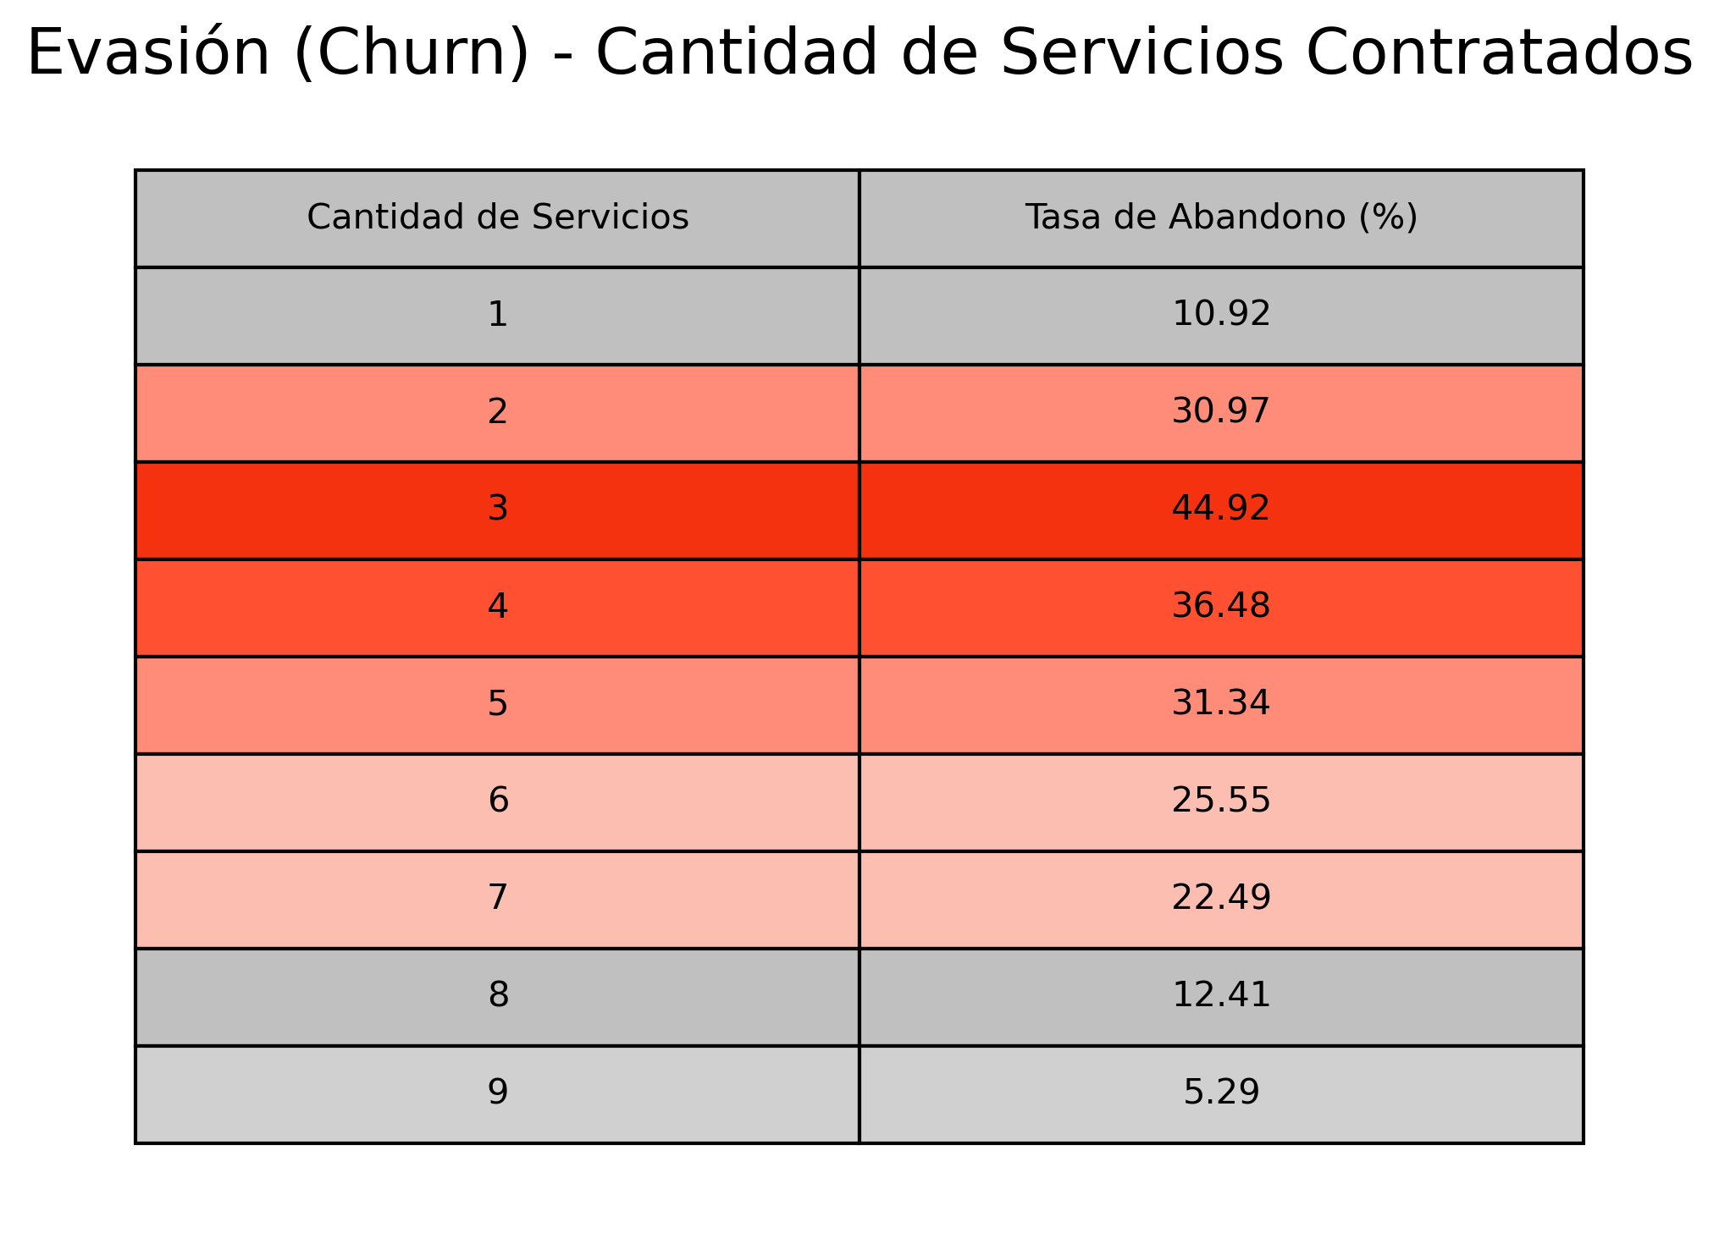
.
Si bien en la etapa de exploración se planteó que mientras más servicios tuviese un cliente, menos propenso era a abandonar la empresa, a través del presente análisis se determinó que no depende directamente de la cantidad, sino del tipo de servicio, ya que, Seguridad Online y Tech Support actúan como protectores, pero el servicio de Streaming de Películas es un factor de riesgo.
Datos originales (antes del modelado)

Slide 27

Resumen Ejecutivo

Slide 28
Se ha desarrollado una herramienta predictiva basada en modelos de Machine Learning capaz de identificar correctamente hasta 7 de cada 10 clientes que abandonan la empresa, permitiendo anticipar cancelaciones de servicio y actuar de forma proactiva.
Si bien la evasión se concentra en las etapas tempranas del ciclo de vida del cliente, se detecta una anomalía preocupante: clientes de larga antigüedad y alto valor también deciden cancelar el servicio. Este grupo contradice los patrones generales y requiere ser analizado con mayor profundidad, especialmente considerando que la variable Antigüedad (Tenure) actúa como el mayor factor de protección frente al abandono.
Los contratos de mediana y larga duración (anuales y bianuales) se destacan como una estrategia eficaz de fidelización, disminuyendo significativamente las probabilidades de evasión.
El Servicio Telefónico presenta los mayores niveles de satisfacción, funcionando como un posible eje estratégico en campañas de retención, al igual que los servicios de Soporte Técnico y Seguridad Online, cuya contratación se asocia fuertemente a la permanencia del cliente.
Por el contrario, se detecta insatisfacción con los servicios de Fibra Óptica y Streaming de Películas, lo que podría estar vinculado a problemas técnicos no reflejados en los datos disponibles.
Finalmente, se identifica un descontento entre personas mayores de 65 años asociado al uso del sistema de facturación electrónica, lo que sugiere la presencia de barreras tecnológicas que podrían mitigarse mediante acompañamiento personalizado o alternativas de facturación más accesibles.

Slide 29

Sugerencias Estratégicas

Slide 30
1. Campañas de retención para clientes antiguos
Identificar y analizar en profundidad al grupo atípico de clientes de alta antigüedad y alto valor que decidieron cancelar el servicio. Desarrollar promociones exclusivas y acciones de fidelización específicas para este segmento, con el objetivo de reforzar el vínculo con la empresa y prevenir pérdidas inesperadas.
2. Fidelización de Adultos Mayores
Diseñar planes especiales dirigidos a clientes de 65 años o más, que incluyan servicios como Tech Support sin costo adicional. Esta medida busca reducir barreras tecnológicas, mejorar la experiencia de uso y disminuir la tasa de abandono en un segmento demográfico que presenta una alta vulnerabilidad a la evasión.
3. Incentivos por Contratación Combinada y Contratos Anuales o Bianuales
Implementar descuentos o beneficios progresivos por la contratación de múltiples servicios (por ejemplo: Phone Service, Tech Support, Online Security), bajo contratos de duración mínima de un año. Esta estrategia tiene como objetivo superar el umbral crítico de deserción temprana, y se apoya en la relación positiva entre diversidad de servicios, antigüedad y fidelización.
4. Monitoreo y Mejora de los Servicio de Fibra Óptica y Streaming
Establecer un sistema continuo de monitoreo de calidad y feedback del cliente para los servicios de Fiber Optic y Streaming Movies, ambos asociados a mayor riesgo de abandono. Se recomienda complementar con análisis de métricas internas (como tickets de soporte, interrupciones de servicio, tiempos de respuesta), y evaluaciones cualitativas (encuestas, entrevistas, reseñas) que permitan detectar puntos críticos y generar planes de mejora concretos.

Slide 31


Este análisis demuestra cómo el Machine Learning, aplicado con criterio estratégico, permite desatar el poder de los datos para transformar el conocimiento en acción. Comprender al cliente desde la evidencia no solo mejora la retención, sino que habilita decisiones inteligentes y sostenibles.
Gracias por su tiempo. Estoy abierto a preguntas, sugerencias y colaboración.
Ignacio Majo – Data Scientist Jr.
Proyecto parte del programa Oracle Next Education
LinkedIn
GitHub

